Slide 1
“Sistema de polígono virtual de tiro para entrenar al personal militar e identificar emociones durante los ensayos, mediante visión artificial y realidad virtual”
Autor:
José Luis Mejía Guerrero
Director:
Ing. Mauricio Loachamín V., Ph.D.

Slide 2
Agenda
Antecedentes
Problema
Objetivos
Desarrollo
Pruebas
Conclusiones
Recomendaciones

Slide 3
Antecedentes
Proyecto de investigación “Desarrollo e implementación de un polígono virtual de tiro para el entrenamiento militar con armas de calibre menor”- PIM-02.
Los polígonos de tiro se consideran un método de entrenamiento en las instituciones militares, de policía y seguridad.
Los sistemas de polígonos virtuales de tiro son técnicas que permiten mejorar las habilidades de combate, la precisión en tiro, el manejo de armamento y fortalecer el desempeño del soldado en sus operaciones tácticas y operativas.
Antecedentes
Problema
Justificación
Objetivos
Metodología
Desarrollo
Pruebas
Resultados
Conclusiones
Recomendaciones
Notes:
El presente trabajo de graduación es parte de dicho proyecto y contribuye para el cumplimiento de los objetivos.
son una herramienta que ofrece excelentes resultados
En muchos países los estudios demuestran que

Slide 4
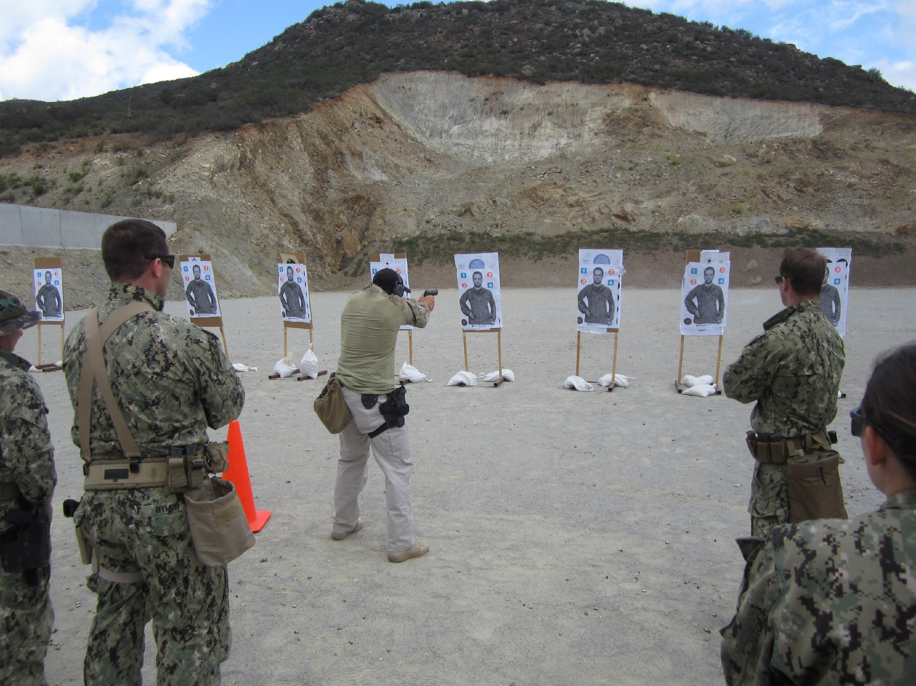
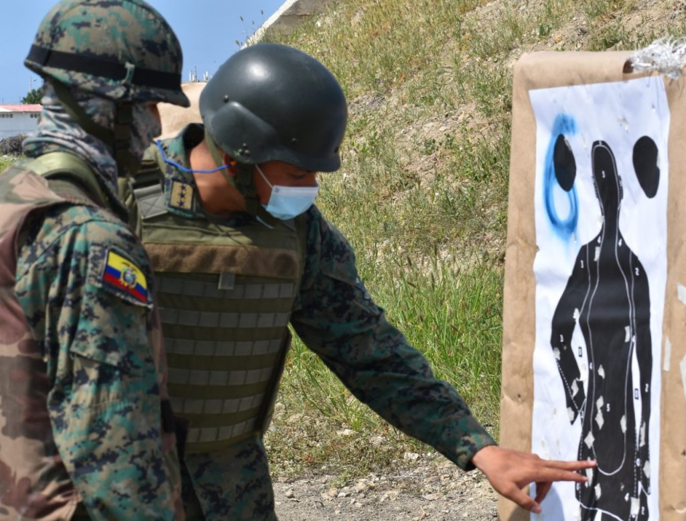
Antecedentes
Método de entrenamiento en instituciones militares
Técnicas y Evaluación
Antecedentes
Problema
Justificación
Objetivos
Metodología
Desarrollo
Pruebas
Resultados
Conclusiones
Recomendaciones
Notes:
Los polígonos de tiro son métodos de entrenamiento que han sido estudiados en muchos países y se ha
comprobado su efectividad en la mejora de destrezas y habilidades del soldado.
Además con este método, se puede implementar técnicas apropiadas en los entrenamiento y por lo tanto, se pueden realizar evaluaciones a los participantes.

Slide 5
Problema
El personal militar requiere de varias sesiones para su entrenamiento y esto implica costos muy altos de operación.
Los entornos que incluyen los polígonos virtuales de tiro comerciales, no corresponden con la realidad de nuestras regiones del país.
Adquirir un sistema de entrenamiento de polígono virtual de tiro representa una gran inversión, sobre todo porque se requiere mantenimientos especializados por parte de los fabricantes.
Los sistemas de polígono de tiro no disponen de un módulo que permita identificar las emociones durante el entrenamiento.
Antecedentes
Problema
Justificación
Objetivos
Metodología
Desarrollo
Pruebas
Resultados
Conclusiones
Recomendaciones
Notes:
como la actualización del hardware.
Gastos de movilización.
Adquisición de material bélico.

Slide 6
Objetivo General
Implementar un sistema de polígono virtual de tiro para entrenar al personal militar e identificar emociones durante los ensayos, aplicando técnicas de visión artificial y realidad virtual, para contribuir en el desarrollo de un proyecto de investigación financiado por la Universidad de las Fuerzas Armadas ESPE.
Antecedentes
Problema
Justificación
Objetivos
Metodología
Desarrollo
Pruebas
Resultados
Conclusiones
Recomendaciones

Slide 7
Objetivos Específicos
Recopilar información técnica y los requerimientos del sistema mediante reuniones con los especialistas e instructores de tiro.
Antecedentes
Problema
Justificación
Objetivos
Metodología
Desarrollo
Pruebas
Resultados
Conclusiones
Recomendaciones

Slide 8
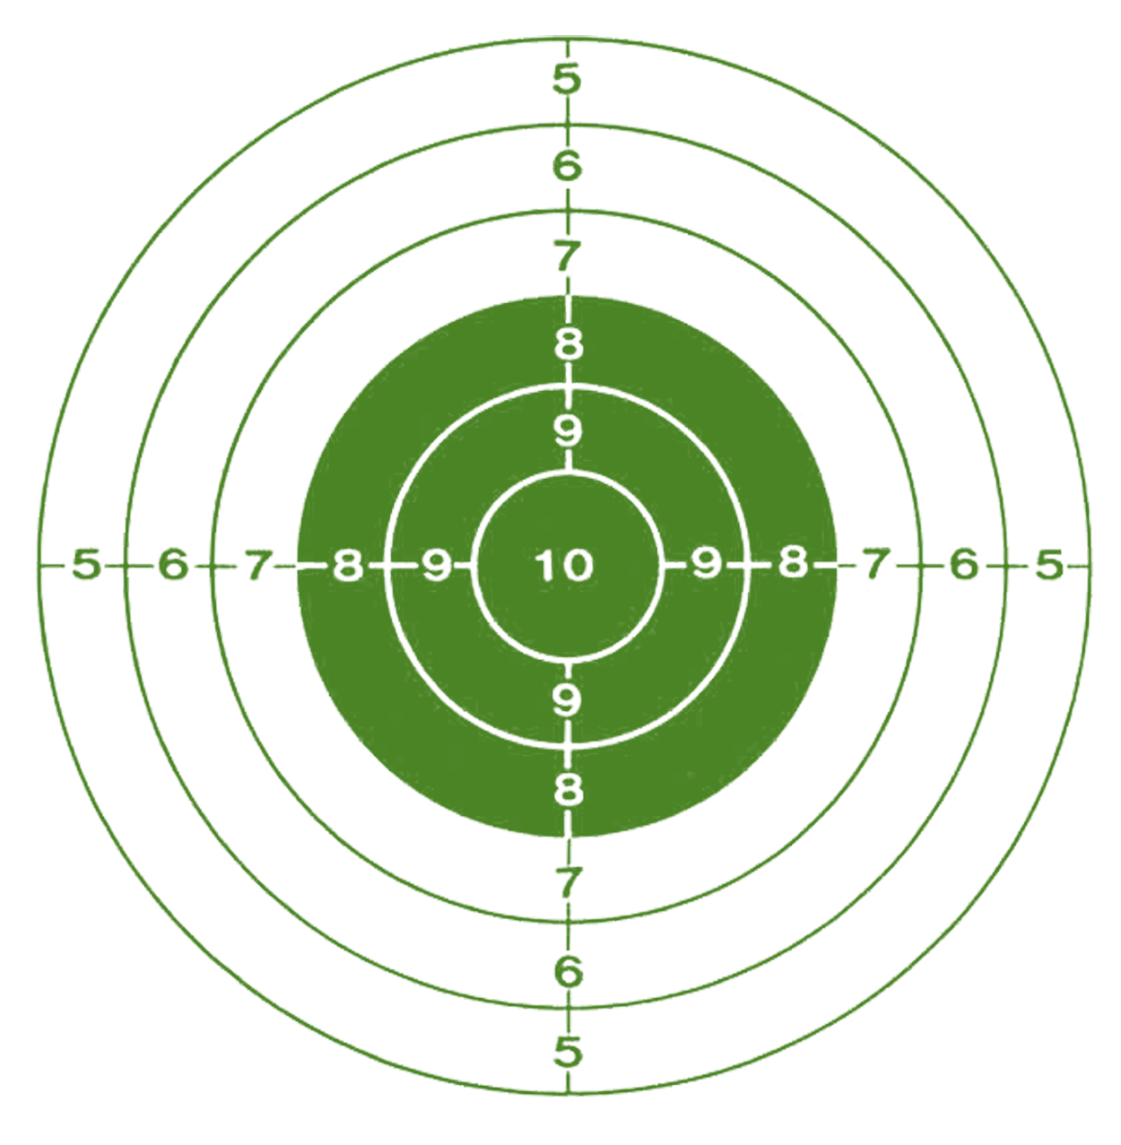
Objetivos Específicos
Desarrollar el módulo funcional del polígono virtual de tiro para entrenamiento del personal militar en armas de calibre menor.
Antecedentes
Problema
Justificación
Objetivos
Metodología
Desarrollo
Pruebas
Resultados
Conclusiones
Recomendaciones

Slide 9
Objetivos Específicos
Desarrollar el módulo de reconocimiento de emociones implementando algoritmos de visión artificial.
Antecedentes
Problema
Justificación
Objetivos
Metodología
Desarrollo
Pruebas
Resultados
Conclusiones
Recomendaciones

Slide 10
Objetivos Específicos
Realizar las pruebas y validación del sistema con personal militar.
Antecedentes
Problema
Justificación
Objetivos
Metodología
Desarrollo
Pruebas
Resultados
Conclusiones
Recomendaciones

Slide 11
Objetivos Específicos
Analizar los resultados junto al equipo de especialistas del proyecto.
Antecedentes
Problema
Justificación
Objetivos
Metodología
Desarrollo
Pruebas
Resultados
Conclusiones
Recomendaciones

Slide 12
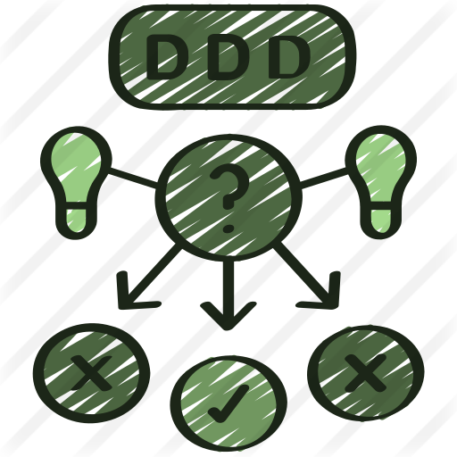
Metodología
KAUR
FASE CONCEPTUAL
FASE DE MODELADO
Análisis de requisitos, casos de uso, diseño de la base de datos, diseño de interfaces, diseño módulo de reconocimiento de emociones.
Creación de entornos virtuales, creación de objetos en 3D.
FASE DE ENSAMBLADO
Integración de componentes,
interfaces de usuario, proceso de reconocimiento de emociones, integración módulo de gestión y reportes.
FASE DE VALIDACIÓN
FASE DE OPTIMIZACIÓN
Proceso de validación y análisis de resultados.
Optimización de entornos, texturas, colores y configuración
Antecedentes
Problema
Justificación
Objetivos
Metodología
Desarrollo
Pruebas
Resultados
Conclusiones
Recomendaciones

Slide 13
Fase Conceptual
Recopilación de la información
Requisitos específicos
Lecciones de tiro
Requerimientos del sistema
Reuniones con especialistas del proyecto y personal militar.
Escenarios y materiales utilizados
Especificación de armas
Antecedentes
Problema
Justificación
Objetivos
Metodología
Desarrollo
Pruebas
Resultados
Conclusiones
Recomendaciones

Slide 14
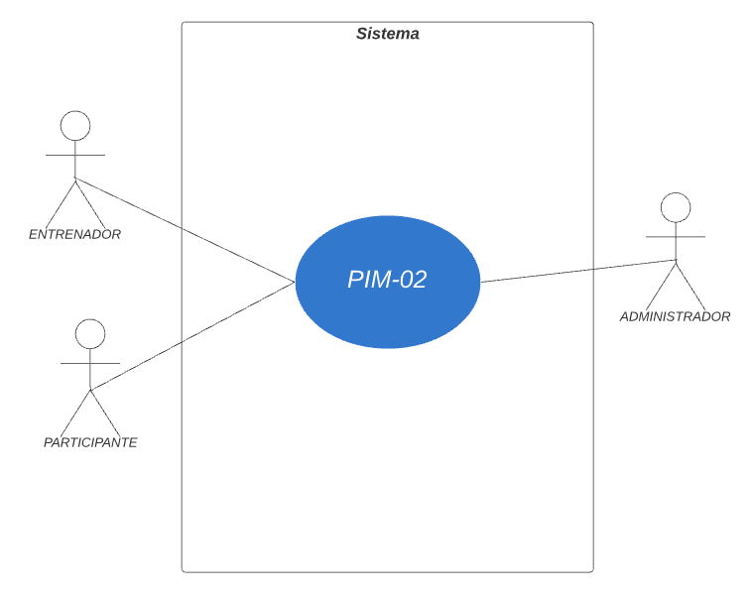
Fase Conceptual
Diagramas de casos de uso
Antecedentes
Problema
Justificación
Objetivos
Metodología
Desarrollo
Pruebas
Resultados
Conclusiones
Recomendaciones

Slide 15
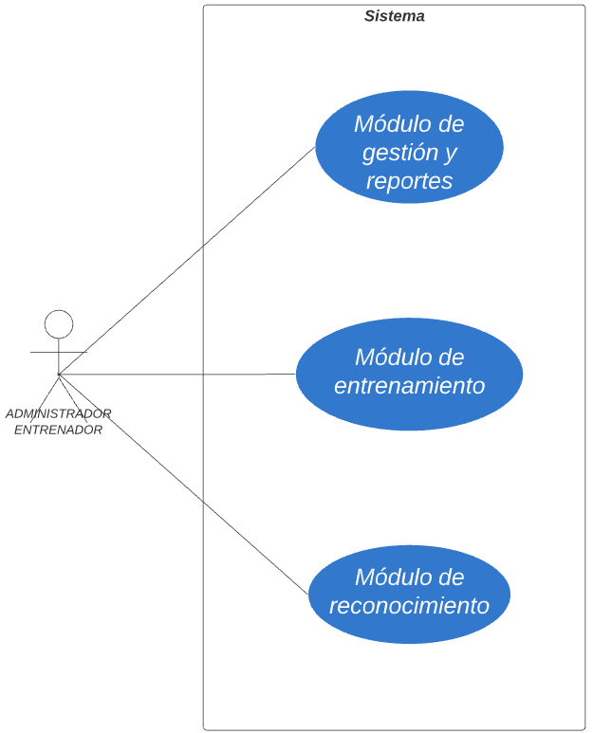
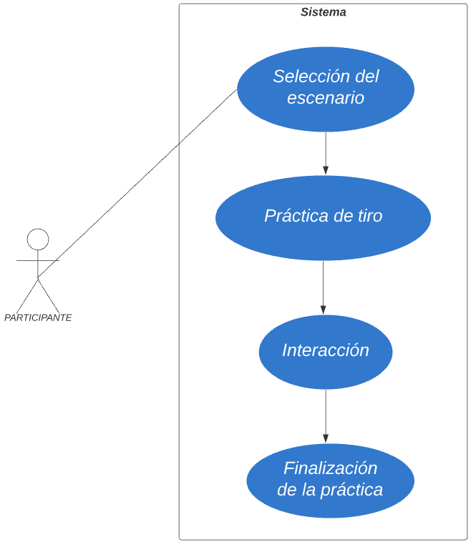
Fase Conceptual
Diagramas de casos de uso
Antecedentes
Problema
Justificación
Objetivos
Metodología
Desarrollo
Pruebas
Resultados
Conclusiones
Recomendaciones

Slide 16
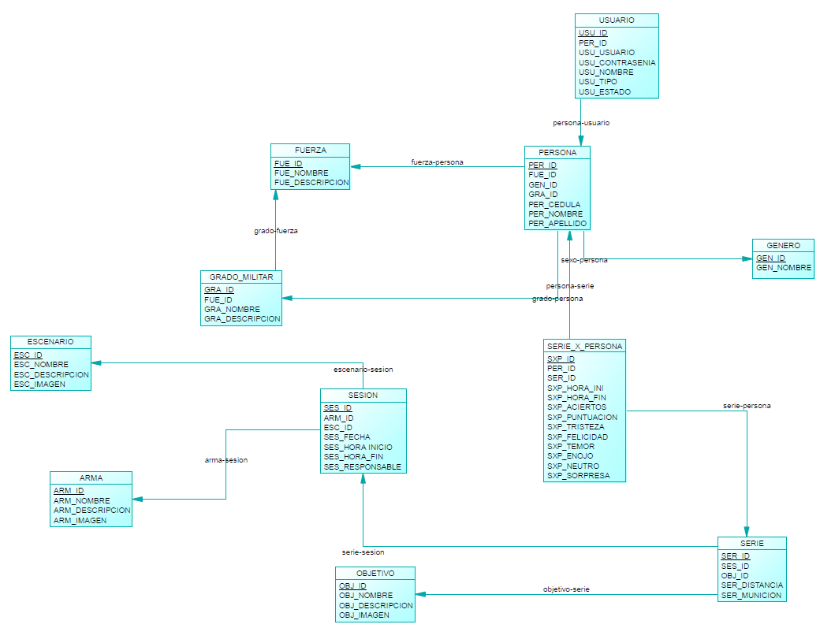
Fase Conceptual
Diseño de la base de datos
Antecedentes
Problema
Justificación
Objetivos
Metodología
Desarrollo
Pruebas
Resultados
Conclusiones
Recomendaciones

Slide 17
Fase Conceptual
Arquitectura
Gestión
Entrenamiento
Reconocimiento de emociones
Escenarios
Paralelamente
Algoritmos
Entornos virtuales
Librerías
Dispositivos
Reportes
Base de datos
Antecedentes
Problema
Justificación
Objetivos
Metodología
Desarrollo
Pruebas
Resultados
Conclusiones
Recomendaciones

Slide 18
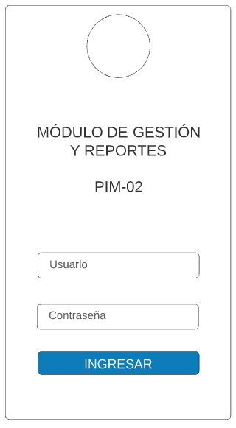
Fase Conceptual
Diseño: Inicio de sesión gestión
Menú de Opciones
Usuario / contraseña
Administrador o entrenador
Antecedentes
Problema
Justificación
Objetivos
Metodología
Desarrollo
Pruebas
Resultados
Conclusiones
Recomendaciones

Slide 19
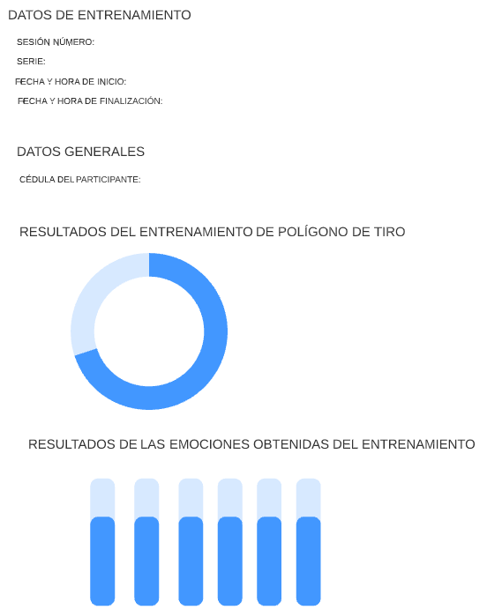
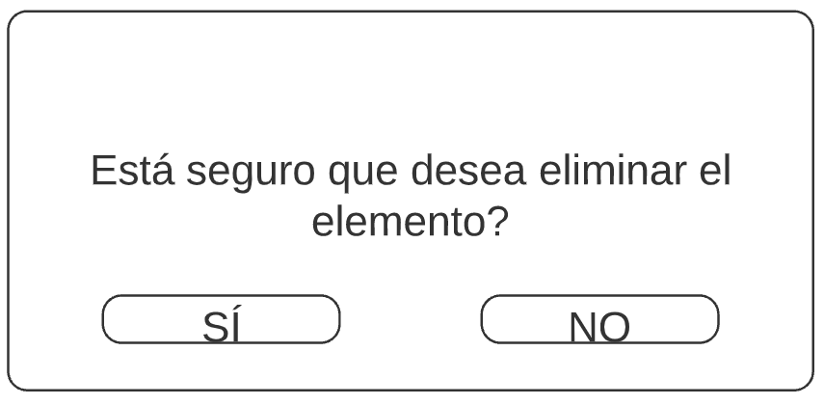
Fase Conceptual
Diseño: Reportes
Estructura para mostrar reportes individuales
Estructura para gestionar y listar reportes
Mensaje de confirmación para borrar elemento
Antecedentes
Problema
Justificación
Objetivos
Metodología
Desarrollo
Pruebas
Resultados
Conclusiones
Recomendaciones

Slide 20
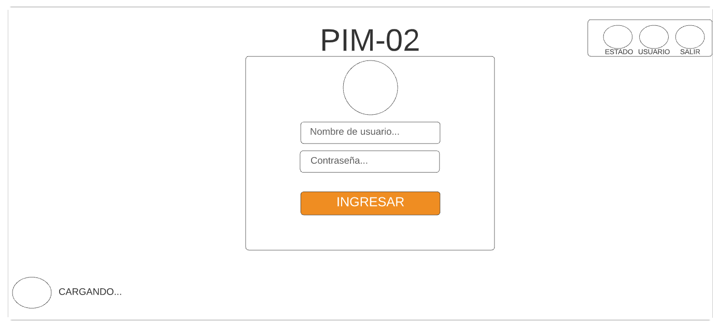
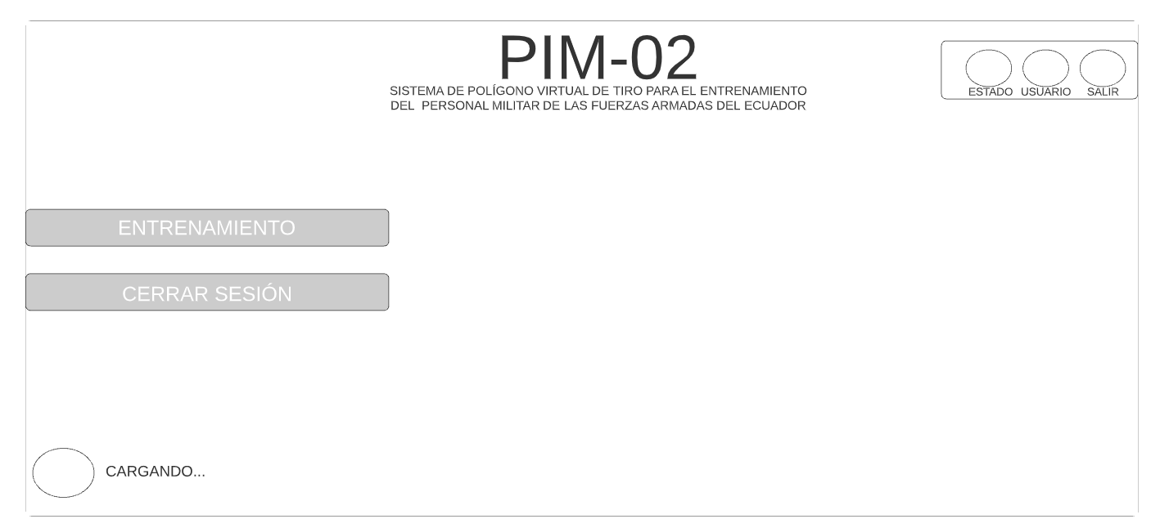
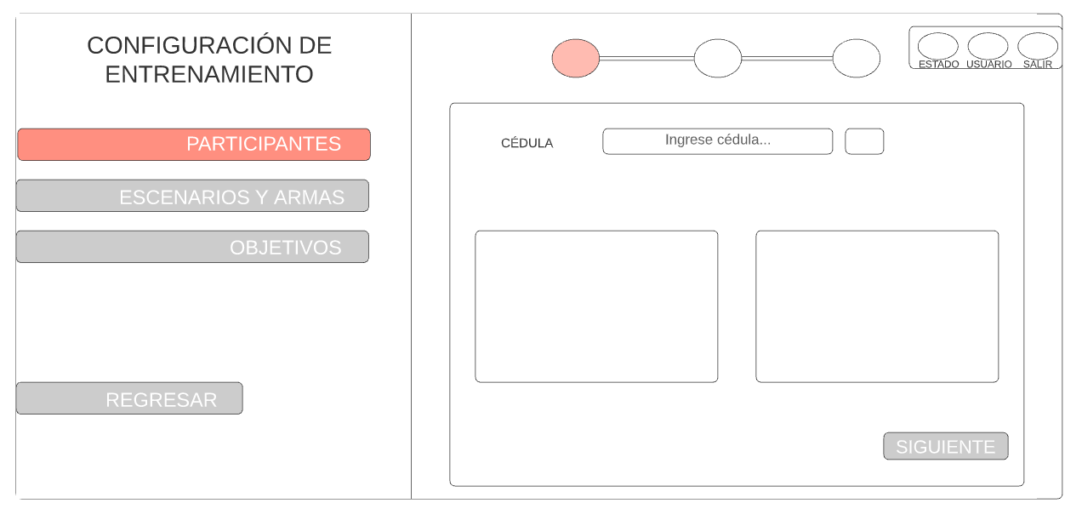
Fase Conceptual
Diseño: Configurar entrenamiento
Inicio de sesión
Menú principal configuración de entrenamiento
Usuario / contraseña
Administrador o entrenador
Opción de configuración de participantes
Antecedentes
Problema
Justificación
Objetivos
Metodología
Desarrollo
Pruebas
Resultados
Conclusiones
Recomendaciones

Slide 21
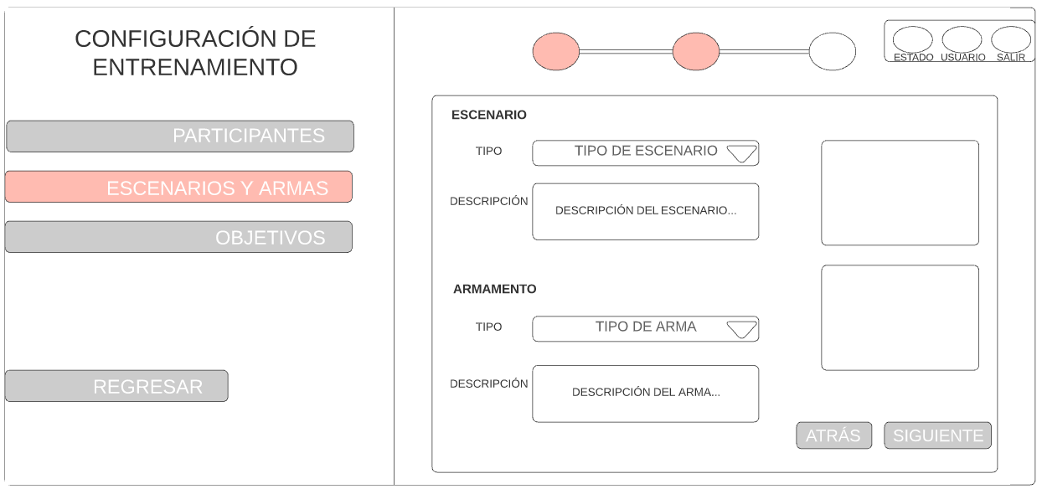
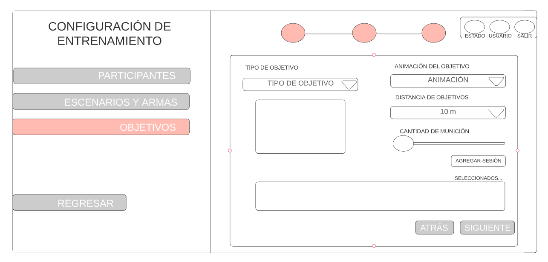
Fase Conceptual
Diseño: Configurar entrenamiento
Opción de configuración de escenarios y armas
Opción de configuración de objetivos
Antecedentes
Problema
Justificación
Objetivos
Metodología
Desarrollo
Pruebas
Resultados
Conclusiones
Recomendaciones

Slide 22
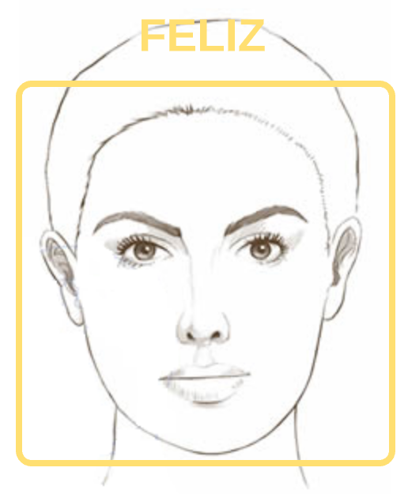
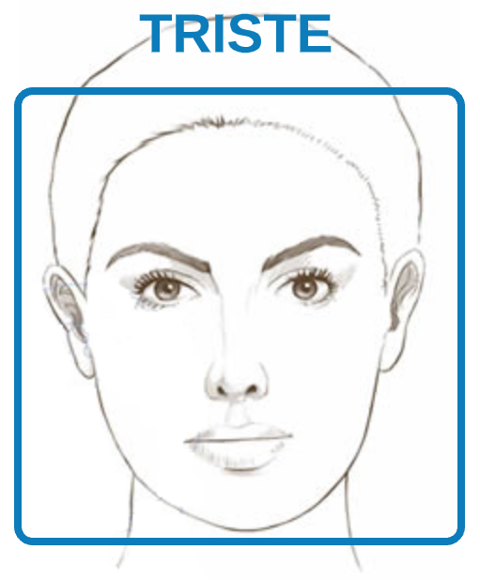
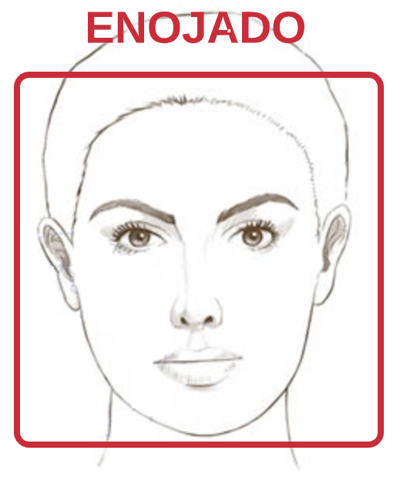
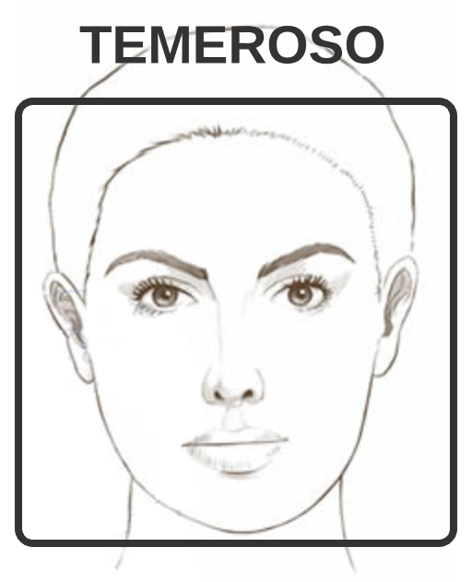
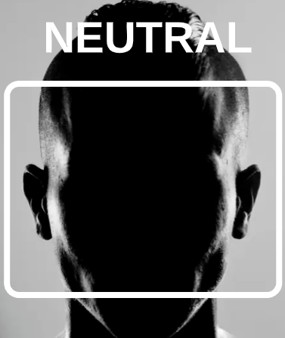
Fase Conceptual
Representación de emociones
Antecedentes
Problema
Justificación
Objetivos
Metodología
Desarrollo
Pruebas
Resultados
Conclusiones
Recomendaciones

Slide 23
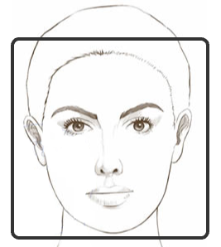
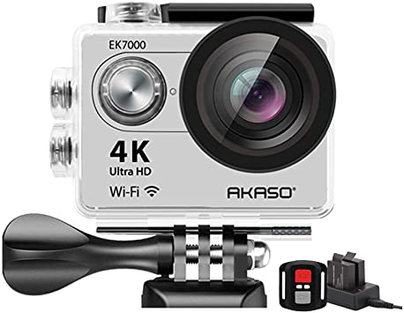
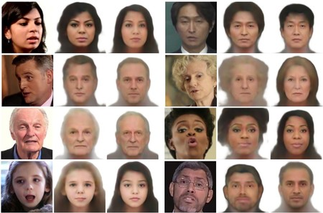
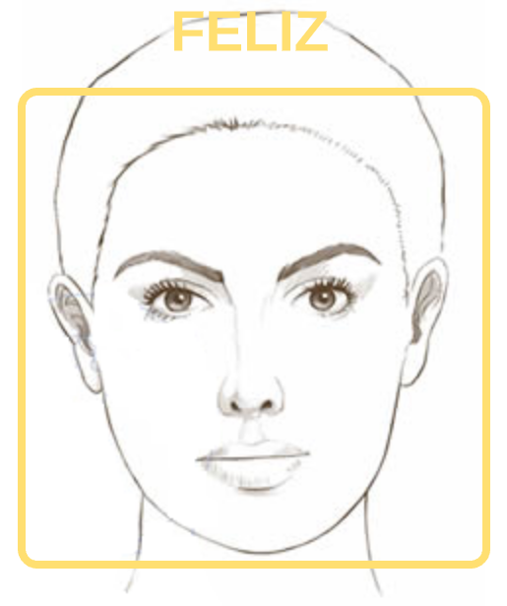
Fase Conceptual
Diagrama de reconocimiento
Cámara
Detección de rostros
Capta imágenes
Algoritmo analiza emociones
Antecedentes
Problema
Justificación
Objetivos
Metodología
Desarrollo
Pruebas
Resultados
Conclusiones
Recomendaciones

Slide 24
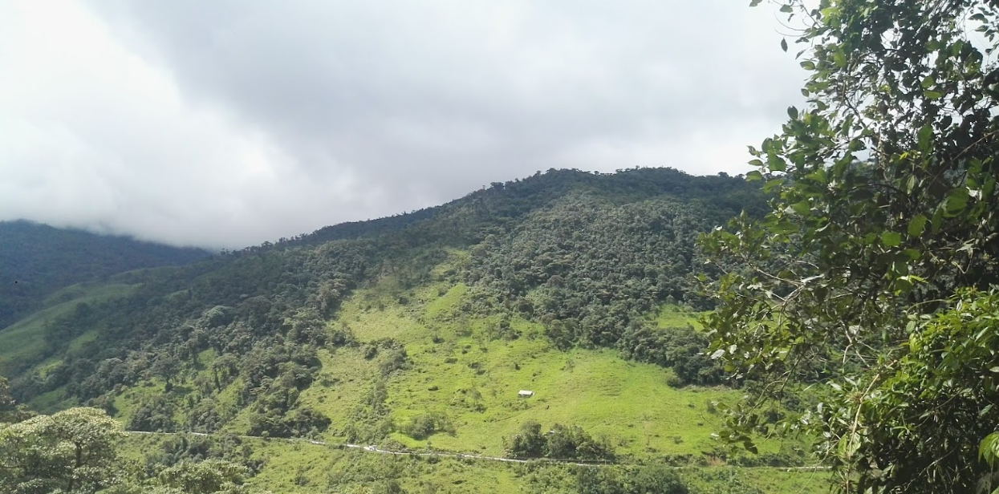
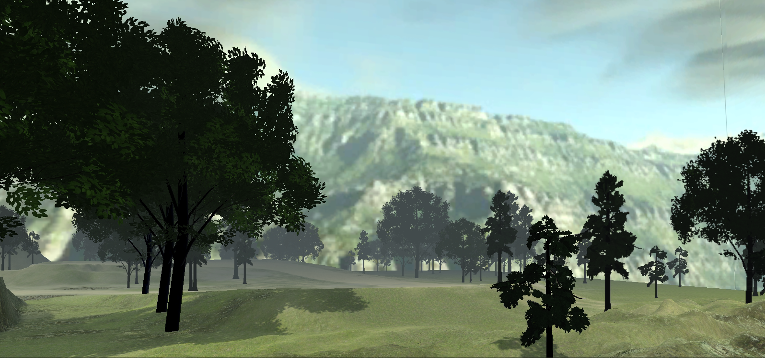
Fase Modelado
Creación de entornos virtuales
Imagen de referencia obtenida de Google Maps / Zamora Chinchipe
Entorno modelado - Selva Amazónica
Antecedentes
Problema
Justificación
Objetivos
Metodología
Desarrollo
Pruebas
Resultados
Conclusiones
Recomendaciones

Slide 25
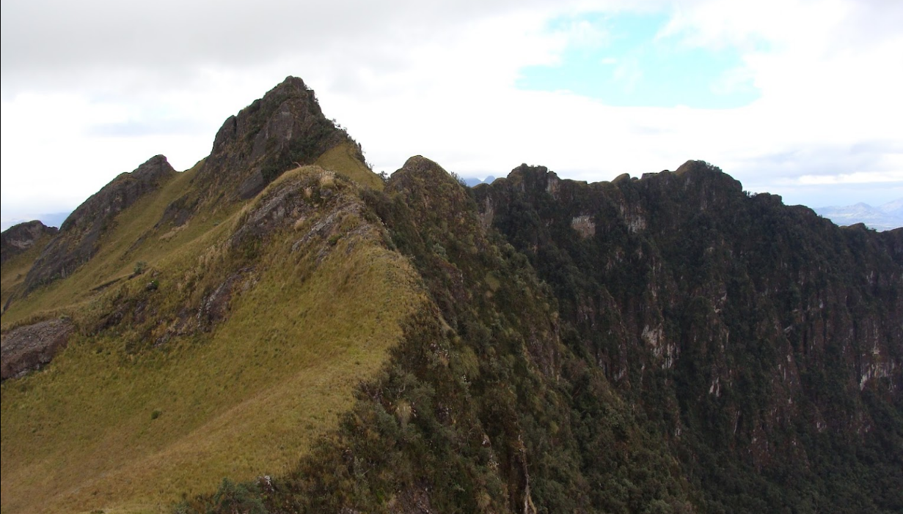
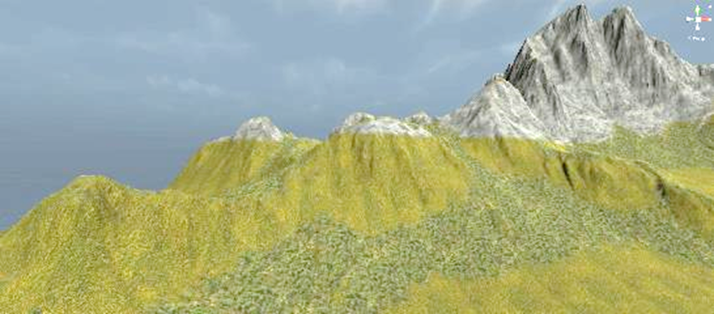
Fase Modelado
Creación de entornos virtuales
Imagen de referencia obtenida de Google Maps / Pasochoa
Entorno modelado - Zona rural
Antecedentes
Problema
Justificación
Objetivos
Metodología
Desarrollo
Pruebas
Resultados
Conclusiones
Recomendaciones

Slide 26
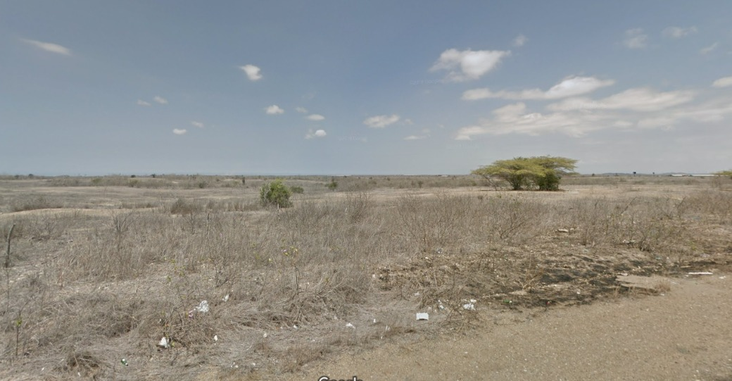
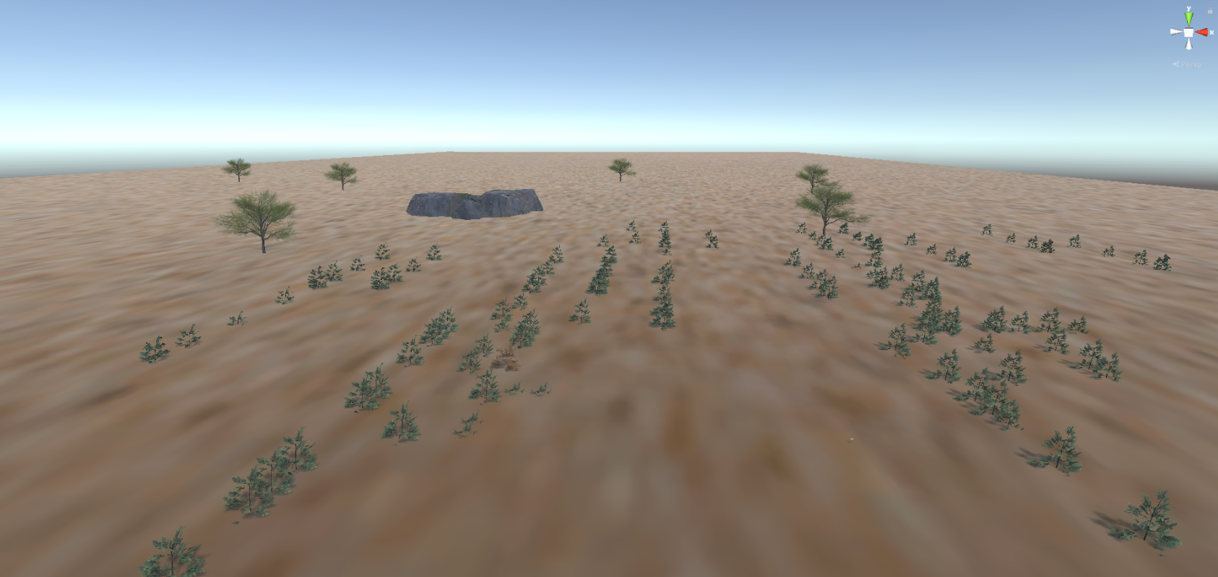
Fase Modelado
Creación de entornos virtuales
Imagen de referencia obtenida de Google Maps / Santa Elena
Entorno modelado - Zona costera
Antecedentes
Problema
Justificación
Objetivos
Metodología
Desarrollo
Pruebas
Resultados
Conclusiones
Recomendaciones

Slide 27
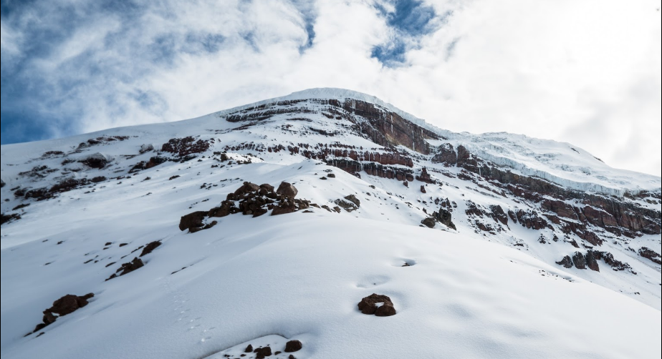
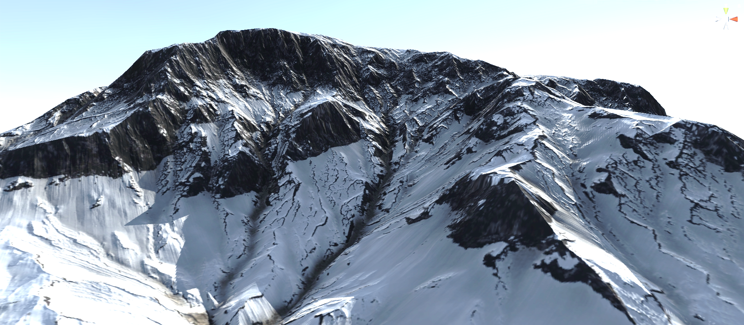
Fase Modelado
Creación de entornos virtuales
Entorno de modelado - Zona nevada
Imagen de referencia obtenida de Google Maps / Volcán Chimborazo
Antecedentes
Problema
Justificación
Objetivos
Metodología
Desarrollo
Pruebas
Resultados
Conclusiones
Recomendaciones

Slide 28
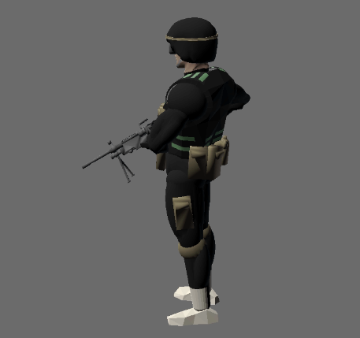
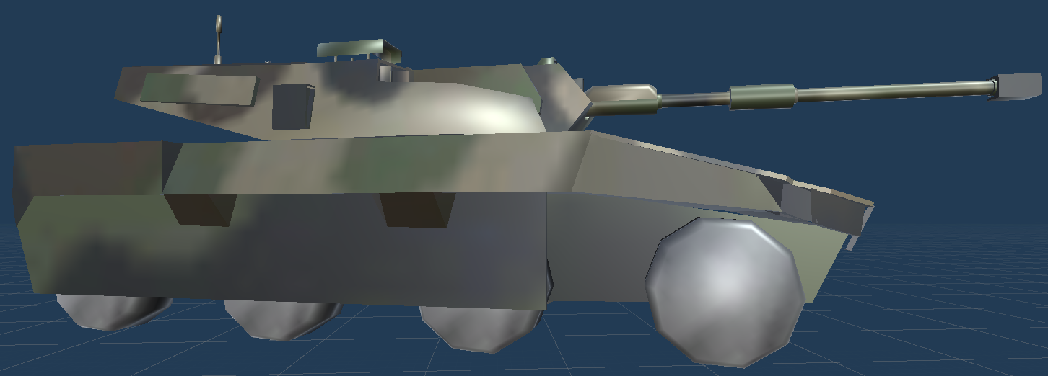
Fase Modelado
Modelado y texturizado de objetos en 3D
Avatar de soldado
Modelado de brazos con pistola
Tanque
Antecedentes
Problema
Justificación
Objetivos
Metodología
Desarrollo
Pruebas
Resultados
Conclusiones
Recomendaciones

Slide 29
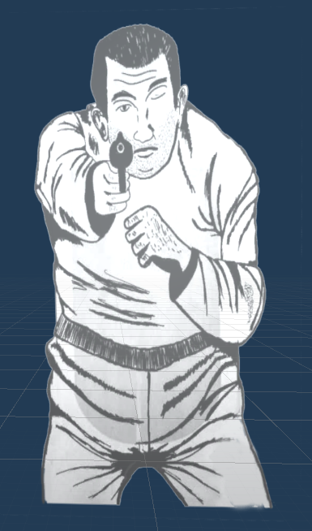
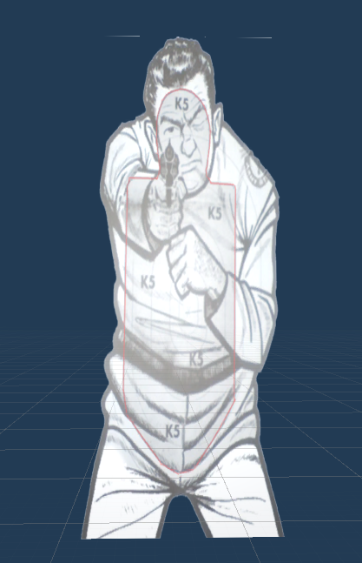
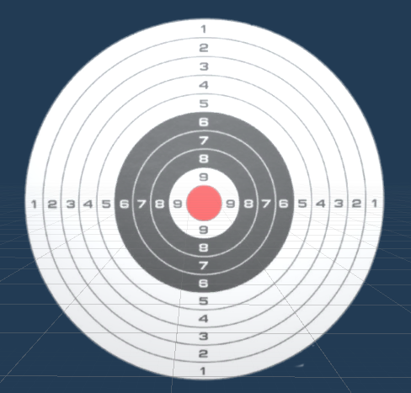
Fase Modelado
Modelado y texturizado de objetos en 3D
Silueta de persona
Silueta de persona dentro de botella
Diana de precisión
Antecedentes
Problema
Justificación
Objetivos
Metodología
Desarrollo
Pruebas
Resultados
Conclusiones
Recomendaciones

Slide 30
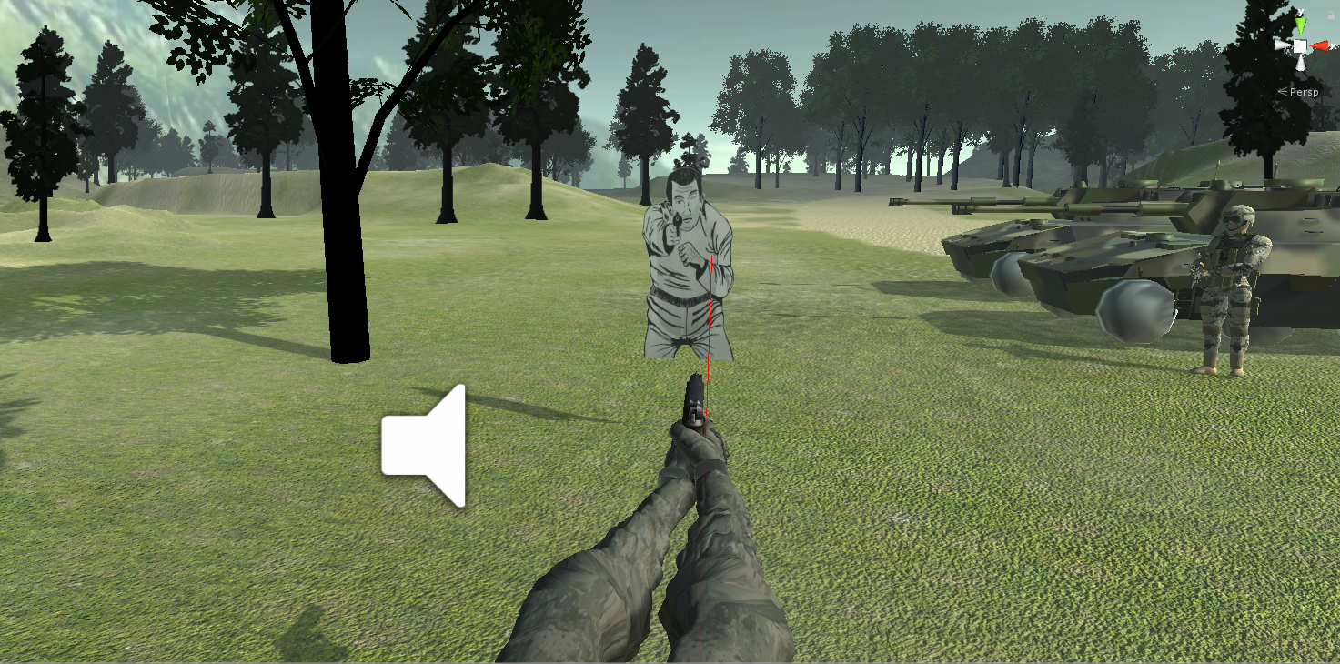
Fase Ensamblado
Integración de componentes
Integración de objetos 3D con el escenario selva amazónica
Antecedentes
Problema
Justificación
Objetivos
Metodología
Desarrollo
Pruebas
Resultados
Conclusiones
Recomendaciones

Slide 31
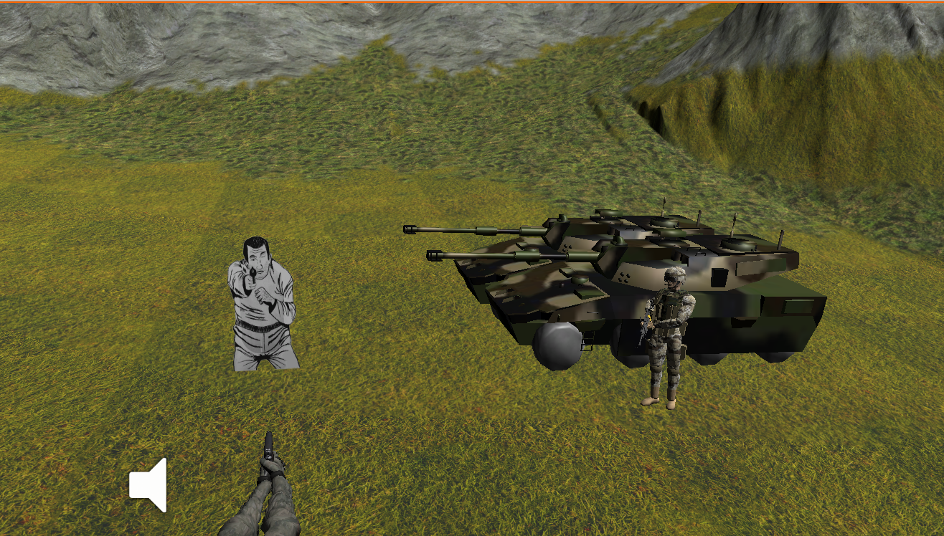
Fase Ensamblado
Integración de componentes
Integración de objetos 3D con el escenario zona rural
Antecedentes
Problema
Justificación
Objetivos
Metodología
Desarrollo
Pruebas
Resultados
Conclusiones
Recomendaciones

Slide 32
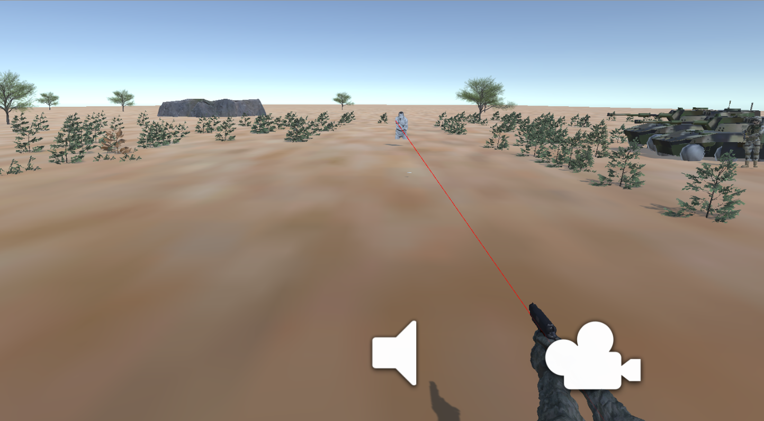
Fase Ensamblado
Integración de componentes
Integración de objetos 3D con el escenario zona costera
Antecedentes
Problema
Justificación
Objetivos
Metodología
Desarrollo
Pruebas
Resultados
Conclusiones
Recomendaciones

Slide 33
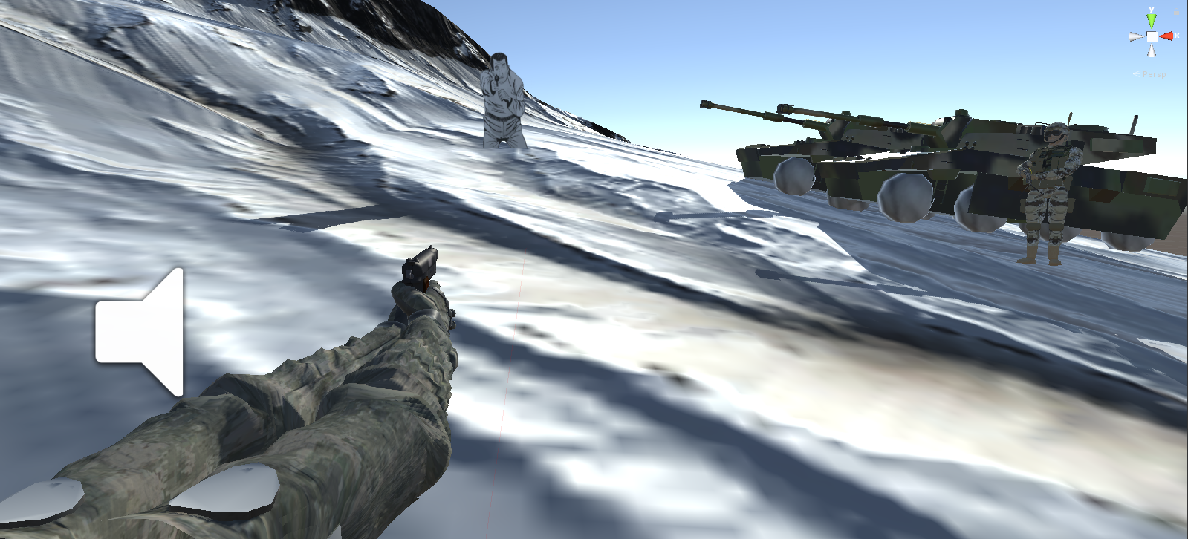
Fase Ensamblado
Integración de componentes
Integración de objetos 3D con el escenario zona nevada
Antecedentes
Problema
Justificación
Objetivos
Metodología
Desarrollo
Pruebas
Resultados
Conclusiones
Recomendaciones

Slide 34
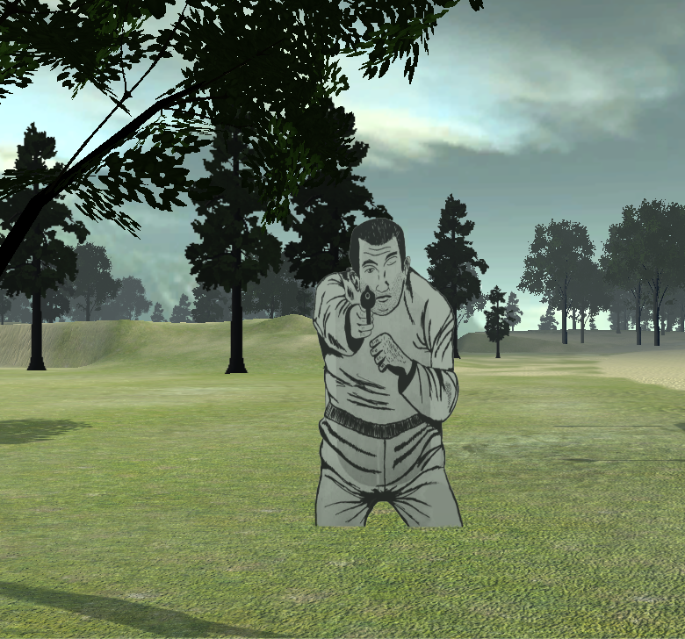
Fase Ensamblado
Integración de componentes
Silueta de persona integrado con escenario de selva amazónica
Antecedentes
Problema
Justificación
Objetivos
Metodología
Desarrollo
Pruebas
Resultados
Conclusiones
Recomendaciones

Slide 35
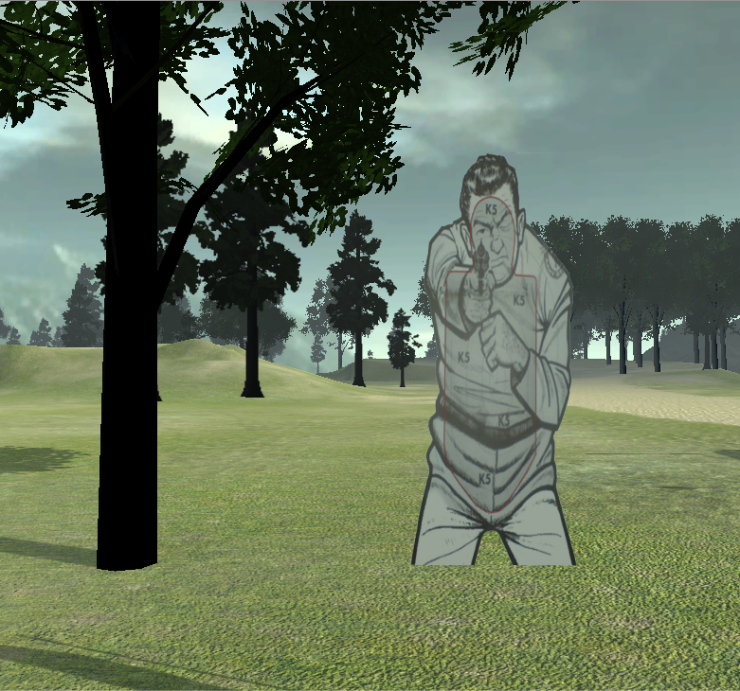
Fase Ensamblado
Integración de componentes
Silueta de persona dentro de botella integrado con escenario de selva amazónica
Antecedentes
Problema
Justificación
Objetivos
Metodología
Desarrollo
Pruebas
Resultados
Conclusiones
Recomendaciones

Slide 36
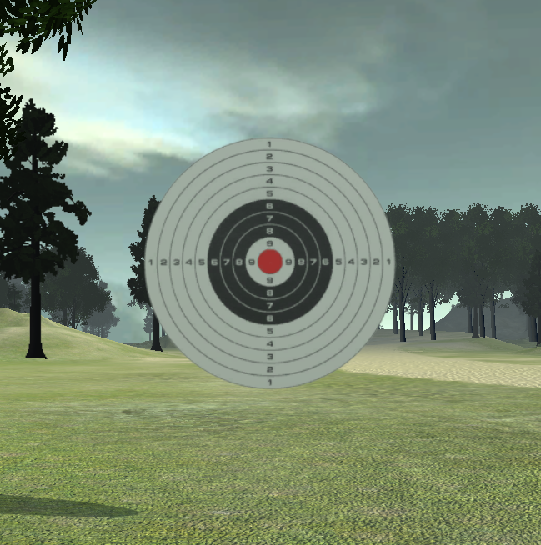
Fase Ensamblado
Integración de componentes
Diana de precisión integrado con escenario de selva amazónica
Antecedentes
Problema
Justificación
Objetivos
Metodología
Desarrollo
Pruebas
Resultados
Conclusiones
Recomendaciones

Slide 37
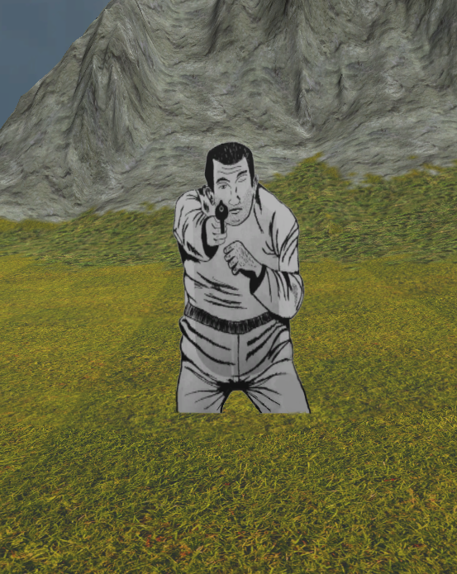
Fase Ensamblado
Integración de componentes
Silueta de persona integrada con zona rural
Antecedentes
Problema
Justificación
Objetivos
Metodología
Desarrollo
Pruebas
Resultados
Conclusiones
Recomendaciones

Slide 38
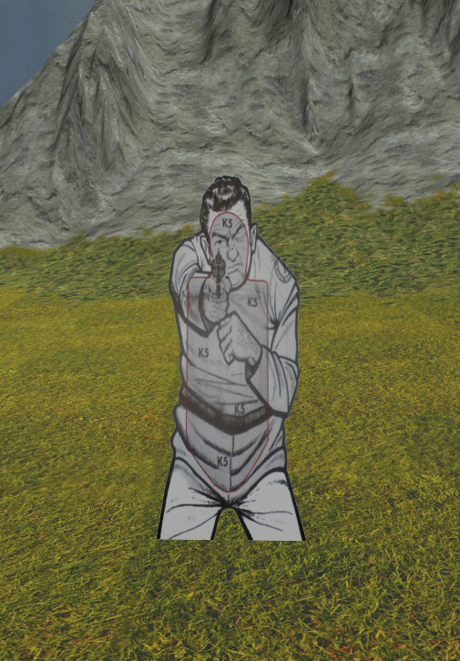
Fase Ensamblado
Integración de componentes
Silueta de persona dentro de botella integrada con zona rural
Antecedentes
Problema
Justificación
Objetivos
Metodología
Desarrollo
Pruebas
Resultados
Conclusiones
Recomendaciones

Slide 39
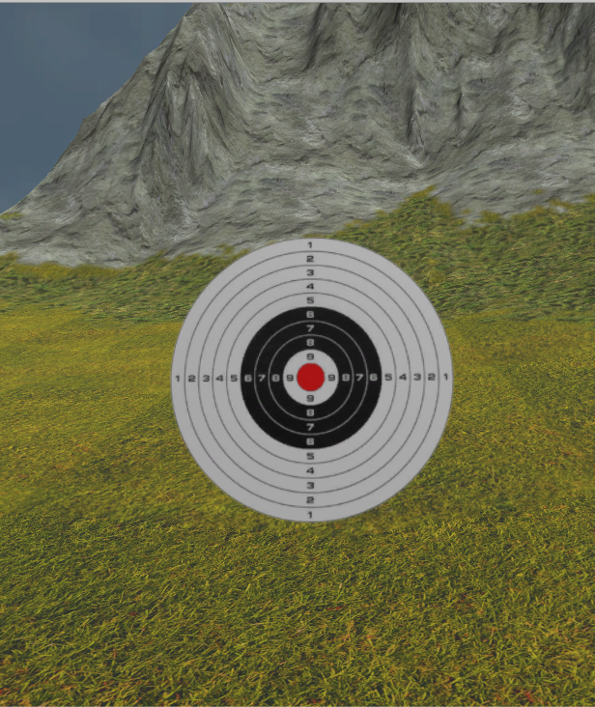
Fase Ensamblado
Integración de componentes
Diana de precisión de botella integrado con zona rural
Antecedentes
Problema
Justificación
Objetivos
Metodología
Desarrollo
Pruebas
Resultados
Conclusiones
Recomendaciones

Slide 40
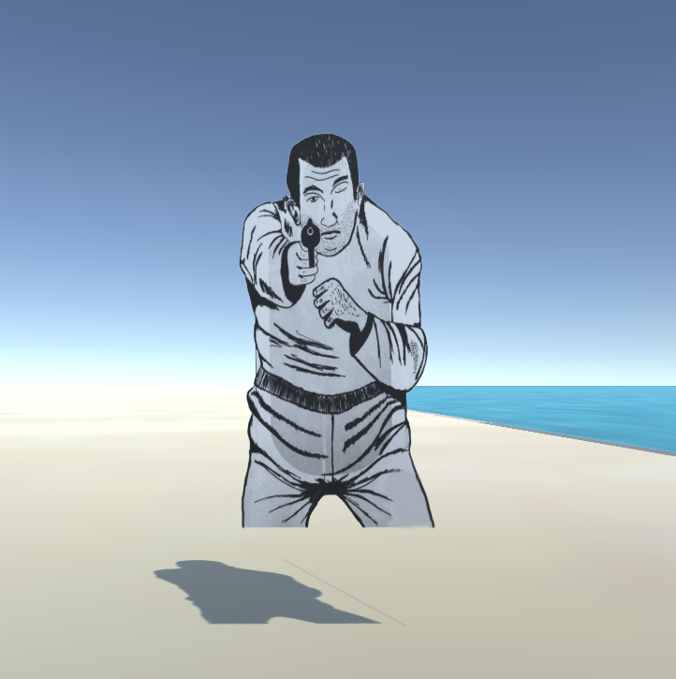
Fase Ensamblado
Integración de componentes
Silueta de persona integrada con zona costera
Antecedentes
Problema
Justificación
Objetivos
Metodología
Desarrollo
Pruebas
Resultados
Conclusiones
Recomendaciones

Slide 41
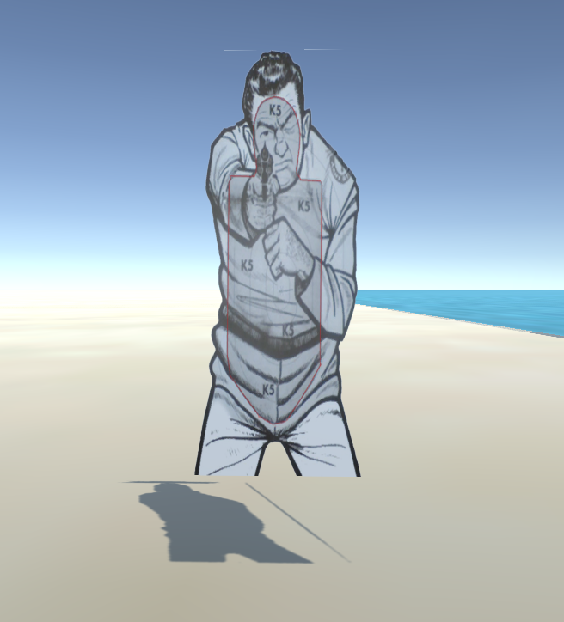
Fase Ensamblado
Integración de componentes
Silueta de persona dentro de botella integrada con escenario de zona costera
Antecedentes
Problema
Justificación
Objetivos
Metodología
Desarrollo
Pruebas
Resultados
Conclusiones
Recomendaciones

Slide 42
Fase Ensamblado
Integración de componentes
Diana de precisión integrada con escenario de zona costera
Antecedentes
Problema
Justificación
Objetivos
Metodología
Desarrollo
Pruebas
Resultados
Conclusiones
Recomendaciones

Slide 43
Fase Ensamblado
Integración de componentes
Silueta de persona integrada con zona nevada
Antecedentes
Problema
Justificación
Objetivos
Metodología
Desarrollo
Pruebas
Resultados
Conclusiones
Recomendaciones

Slide 44
Fase Ensamblado
Integración de componentes
Silueta de persona dentro de botella integrado con zona nevada
Antecedentes
Problema
Justificación
Objetivos
Metodología
Desarrollo
Pruebas
Resultados
Conclusiones
Recomendaciones

Slide 45
Fase Ensamblado
Integración de componentes
Diana de precisión integrado con zona nevada
Antecedentes
Problema
Justificación
Objetivos
Metodología
Desarrollo
Pruebas
Resultados
Conclusiones
Recomendaciones

Slide 46
Fase Ensamblado
Módulo de Gestión
Usuario / contraseña
Administrador o entrenador
Menú de gestión y reportes
Antecedentes
Problema
Justificación
Objetivos
Metodología
Desarrollo
Pruebas
Resultados
Conclusiones
Recomendaciones
Notes:
MENÚ PRINCIPAL

Slide 47
Fase Ensamblado
Registro de Participantes
Antecedentes
Problema
Justificación
Objetivos
Metodología
Desarrollo
Pruebas
Resultados
Conclusiones
Recomendaciones

Slide 48
Fase Ensamblado
Gestión de objetos del entrenamiento
Gestión de escenarios
Gestión de objetivos
Antecedentes
Problema
Justificación
Objetivos
Metodología
Desarrollo
Pruebas
Resultados
Conclusiones
Recomendaciones

Slide 49
Fase Ensamblado
Módulo de Entrenamiento
Inicio de sesión configuración de entrenamiento
Antecedentes
Problema
Justificación
Objetivos
Metodología
Desarrollo
Pruebas
Resultados
Conclusiones
Recomendaciones
Notes:
MENÚ PRINCIPAL

Slide 50
Fase Ensamblado
Módulo de Entrenamiento
Menú principal configuración de entrenamiento
Antecedentes
Problema
Justificación
Objetivos
Metodología
Desarrollo
Pruebas
Resultados
Conclusiones
Recomendaciones
Notes:
MENÚ PRINCIPAL

Slide 51
Fase Ensamblado
Selección del participante
Opción configuración de participantes
Antecedentes
Problema
Justificación
Objetivos
Metodología
Desarrollo
Pruebas
Resultados
Conclusiones
Recomendaciones

Slide 52
Fase Ensamblado
Configuración del entrenamiento
Opción configuración de escenario y armas
Antecedentes
Problema
Justificación
Objetivos
Metodología
Desarrollo
Pruebas
Resultados
Conclusiones
Recomendaciones

Slide 53
Fase Ensamblado
Configuración del entrenamiento
Opción de configuración de objetivos
Antecedentes
Problema
Justificación
Objetivos
Metodología
Desarrollo
Pruebas
Resultados
Conclusiones
Recomendaciones

Slide 54
Fase Ensamblado
Reconocimiento de emociones
Localización de la cara, tamaño y posición
Adquisición de la imagen
Detección de la cara
Acondicionamiento y normalización
cara alineada
Detección de emociones
Algoritmo de reconocimiento
Extracción de características
Antecedentes
Problema
Justificación
Objetivos
Metodología
Desarrollo
Pruebas
Resultados
Conclusiones
Recomendaciones

Slide 55
Fase Ensamblado
Módulo de Reportes
Estructura para gestionar y listar reportes
Antecedentes
Problema
Justificación
Objetivos
Metodología
Desarrollo
Pruebas
Resultados
Conclusiones
Recomendaciones

Slide 56
Fase Ensamblado
Módulo de Reportes
Antecedentes
Problema
Justificación
Objetivos
Metodología
Desarrollo
Pruebas
Resultados
Conclusiones
Recomendaciones

Slide 57
Fase de Optimización
Se afinaron características de los objetos 3D y de los entornos virtuales de acuerdo a las recomendaciones realizadas por los especialistas.
Se realizaron ajustes en las interfaces de cada módulo para cumplir los requerimientos de los instructores de tiro.
En los reportes se implementaron gráficos estadísticos.
Antecedentes
Problema
Justificación
Objetivos
Metodología
Desarrollo
Pruebas
Resultados
Conclusiones
Recomendaciones
Notes:
Se realizaron pruebas del aplicativo con personal militar, para conocer las posibles mejoras del aplicativo y así emprender las acciones de mejora y optimización

Slide 58
Fase de Validación
Antes
Entrenamiento
Después
Antecedentes
Problema
Justificación
Objetivos
Metodología
Desarrollo
Pruebas
Resultados
Conclusiones
Recomendaciones

Slide 59
Fase de Validación
Firma de Consentimiento
Pre-Test
Post-Test
Entrenamiento y Reconocimiento
Antecedentes
Problema
Justificación
Objetivos
Metodología
Desarrollo
Pruebas
Resultados
Conclusiones
Recomendaciones

Slide 60
Resultados
Cuestionario del mareo
Antes del entrenamiento
Después del entrenamiento
Antecedentes
Problema
Justificación
Objetivos
Metodología
Desarrollo
Pruebas
Resultados
Conclusiones
Recomendaciones

Slide 61
Resultados
Reconocimiento de emociones
Antecedentes
Problema
Justificación
Objetivos
Metodología
Desarrollo
Pruebas
Resultados
Conclusiones
Recomendaciones

Slide 62
Resultados
Registro de aciertos y errores
Antecedentes
Problema
Justificación
Objetivos
Metodología
Desarrollo
Pruebas
Resultados
Conclusiones
Recomendaciones

Slide 63
Conclusiones
Se realizaron reuniones con los especialistas e investigadores para conocer las técnicas sobre tiro y definir los requerimientos del sistema. Tres módulos funcionales fueron implementados, entrenamiento en un polígono de tiro virtual, reconocimiento de emociones y el módulo de gestión de datos y reportes.
Antecedentes
Problema
Justificación
Objetivos
Metodología
Desarrollo
Pruebas
Resultados
Conclusiones
Recomendaciones

Slide 64
Conclusiones
Se desarrolló el prototipo de un sistema de polígono virtual de tiro para entrenar al personal militar e identificar emociones durante los ensayos, aplicando técnicas de visión artificial y realidad virtual.
Antecedentes
Problema
Justificación
Objetivos
Metodología
Desarrollo
Pruebas
Resultados
Conclusiones
Recomendaciones

Slide 65
Conclusiones
El módulo de entrenamiento incluye cuatro entornos virtuales: selva amazónica, zona rural, costera y nevada.
Cada entorno integra componentes y objetos en 3D acordados con los especialistas.
Los entornos se configuraron y se programaron con Unity, JavaScript y C#. Los objetos 3D fueron modelados en Blender.
Antecedentes
Problema
Justificación
Objetivos
Metodología
Desarrollo
Pruebas
Resultados
Conclusiones
Recomendaciones

Slide 66
Conclusiones
Se desarrolló el módulo para identificar emociones durante el entrenamiento del personal militar.
Se reconocen estados humanos emocionales básicos Alegría/Felicidad, Miedo/Ansiedad, Ira, Tristeza y Sorpresa.
Antecedentes
Problema
Justificación
Objetivos
Metodología
Desarrollo
Pruebas
Resultados
Conclusiones
Recomendaciones
Notes:
El análisis se realiza en base a las reacciones externas del soldado antes, durante y cuando finaliza el entrenamiento, específicamente mediante expresiones faciales.

Slide 67
Conclusiones
Se creó un módulo de gestión y reportes que permite administrar usuarios, escenarios, objetivos, tipos de armas, y visualizar resultados de los entrenamientos y el reconocimiento de las emociones.
Se realizaron las pruebas con personal militar, cumpliendo con el protocolo de validación y bioseguridad.
Antecedentes
Problema
Justificación
Objetivos
Metodología
Desarrollo
Pruebas
Resultados
Conclusiones
Recomendaciones

Slide 68
Conclusiones
Los resultados obtenidos acerca de la usabilidad, interacción, y satisfacción del aplicativo demuestran que los participantes percibieron realismo en los escenarios y lograron identificar los objetos 3D en el entorno.
Durante las pruebas realizadas, se evidenció que la emoción con mayor prevalencia es la del “temor”. Esto sugiere que la herramienta podría ser útil para realizar diferentes tipos de estudios por medio de emociones en este tipo de actividades.
Antecedentes
Problema
Justificación
Objetivos
Metodología
Desarrollo
Pruebas
Resultados
Conclusiones
Recomendaciones
Notes:
Además, parece que los dispositivos utilizados facilitaron la inmersión, visualización e interacción durante el entrenamiento, esto se fundamenta en la media general obtenida de 4.90/5.

Slide 69
Recomendaciones
Mejorar la detección y la precisión del reconocimiento de emociones con una cámara especializada.
El software desarrollado requiere ser integrado con hardware especializado que se encuentra en construcción (pistola con sensor infrarrojo y kit neumático).
Se recomienda continuar con el desarrollo del aplicativo para incrementar más escenarios y reportes de evaluación.
Antecedentes
Problema
Justificación
Objetivos
Metodología
Desarrollo
Pruebas
Resultados
Conclusiones
Recomendaciones

Slide 70
Agradecimientos
Crnl. C.S.M. Víctor Villavicencio Álvarez, Ph.D.
Director del Proyecto de Investigación PIM-02
Mayo. COM. Manolo Paredes, Msc.
Ex-Director del CICTE.
Cpcb. Rolando Reyes, Ph.D.
Director del Departamento de Ciencias de la Computación
Ing. Fernando Galarraga Hurtado, Mgtr.
Director de la Carrera de Sistemas e Informática
Ing. Mauricio Loachamín Valencia, Ph.D.
Director del trabajo de titulación
Ing. Sonia Cárdenas Delgado, Ph.D.
Docente Investigadora

Slide 71
Gracias.

